Slide 1
Использование дидактического материала при подготовке к ОГЭ
Кулемякина Наталья Васильевна
учитель математики
муниципального общеобразовательного учреждения «Средняя общеобразовательная школа им. Героя Советского Союза В. К. Ерошкина с. Новозахаркино Духовницкого района Саратовской области»

Slide 2
Повторение ранее пройденного материала

Slide 3
Умение воспроизвести в необходимый момент

Slide 4
"Обучение нельзя довести до основательности без возможно более частых и особенно искусно поставленных повторений и упражнений", — говорил Я. А. Каменский.

Slide 5
Только разнообразие
методов повторения
может устранить то
противоречие,
которое возникает
ввиду отсутствия
желания у части учащихся повторять то, что ими усвоено однажды.

Slide 7
Почему 4 минуты?

Slide 8
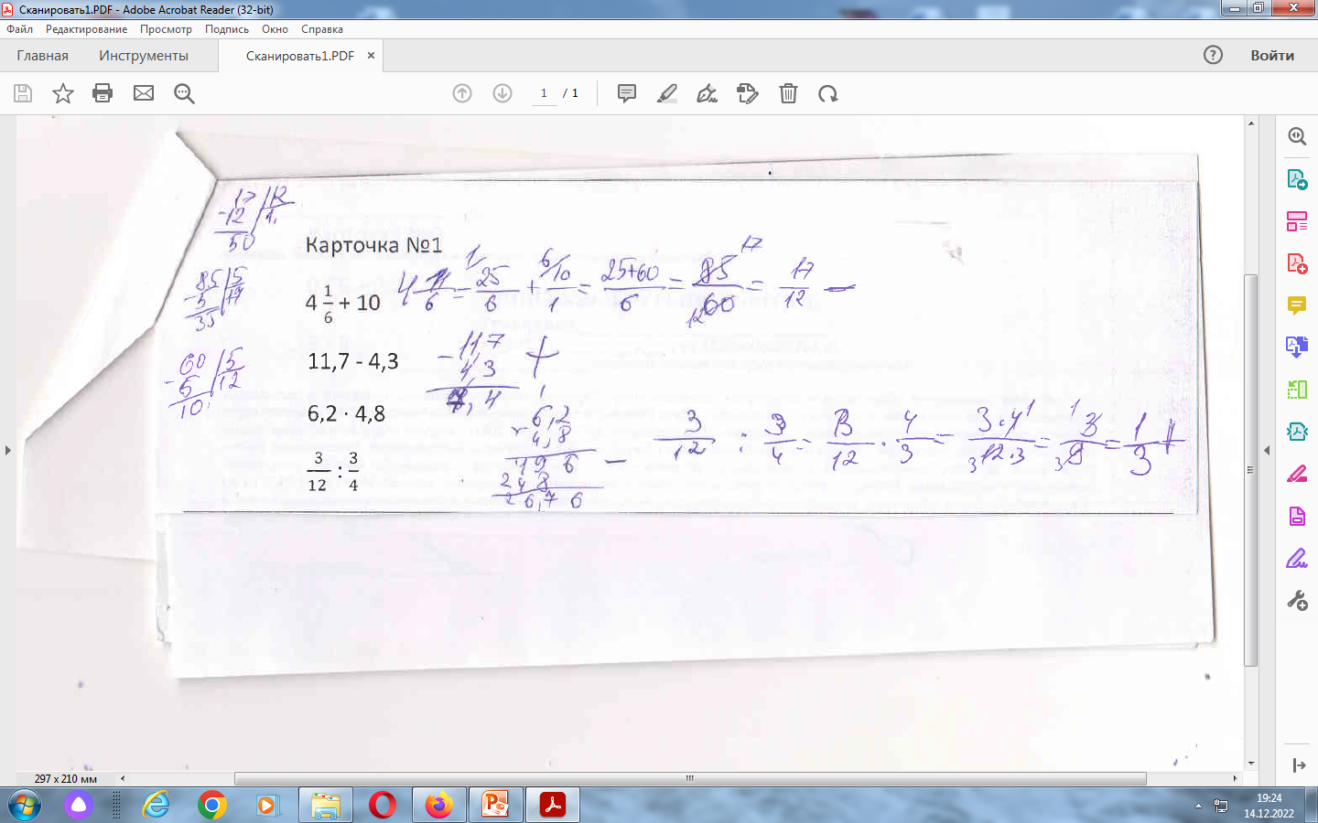

Slide 9
Карточка №2
0,76 + 2,24
5 - 3$\frac{3}{5}$
$\frac{12}{25 }$ ∙ $\frac{5}{16}$
- 1,69 : 1,3

Slide 10
Карточка №9
(3 ∙ 2)²
$\frac{1}{10}$ + 0,1
1 : 5
27 – 0,27

Slide 11
Карточка №10
8,1 + 5,7
$\frac{7^{12}}{7^{10}}$
Реши уравнение х – 9 = 9
Упростите а∙5∙а∙3

Slide 12
Карточка №15
2,85 – 0,96
Сравните - 7 и - 15
Реши уравнение - 5х = 10
$\frac{5}{6}$ - $\frac{7}{12}$

